Slide 1
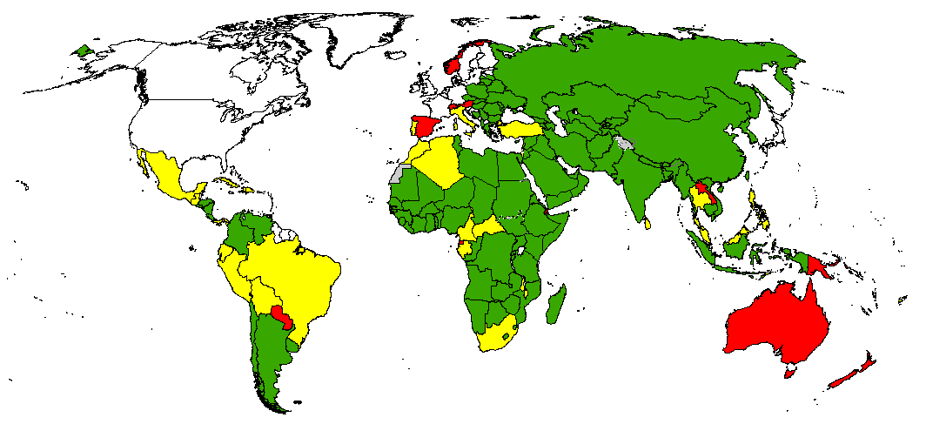
Porcentaje de recolección de muestra de heces adecuada
Diciembre 2013 – Noviembre 2014
Diciembre 2014 – Noviembre 2015
< 60%
60% - 79.99%
> 80%
Sin datos/vigilancia PFA
Datos al 12 de enero del 2016
Fuente: OMS
Las fronteras, designaciones y nombres usados en este mapa no implican la expresión de ninguna opinión o similar por parte de la Organización Mundial de la Salud en referencia al estatus legal de cualquier país, territorio, ciudad o área o de sus autoridades, o en referencia a delimitaciones de sus fronteras.
© OMS 2016. Derechos reservados

